Slide 1
基于机器视觉的密封圈质量检测

Slide 2
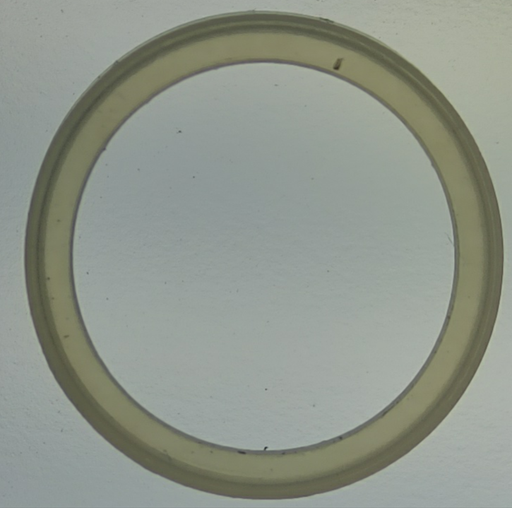
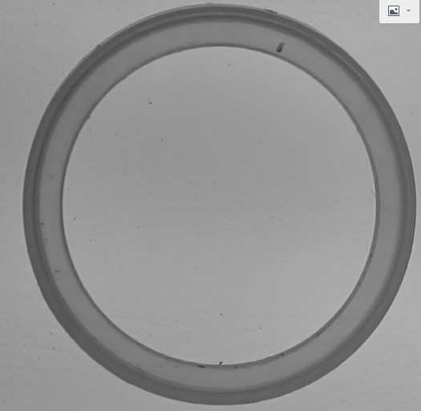
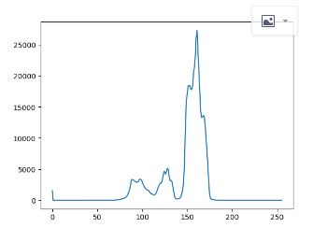
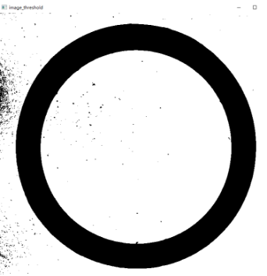
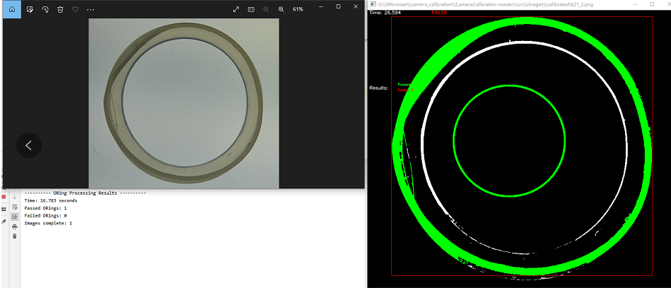
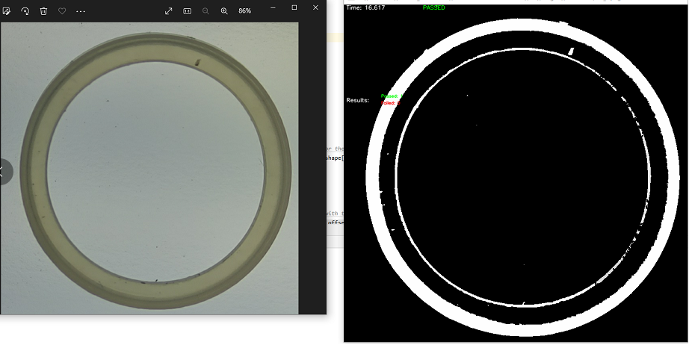
已有算法流程
存在的问题
开始
图像灰度化
二值化（分离图像目标与背景），去除噪声点
获取目标的中心位置c
以c为中心画圆，误差范围以内pass，否则判定为fail
结束

Slide 3
下一步工作
1. 用kmeans等聚类算法更好地提取出目标区域

